Slide 1
«Семья в истории страны»
Династия педагогов Косовых - Дерябиных

Slide 2
Нет крепче на земле союза, чем счастливая и дружная семья. Это и начало новой жизни, и продолжение прекрасного рода, и почитание святости традиций. Семья — это наивысшее счастье, которое человек может создать сам. Сегодня, в Международный день семьи, мне хочется пожелать: пусть детский смех раздается повсюду, а родные будут вам верной опорой. Пускай вас всегда согревает тепло любви. Желаю вашей семье быть цветущей, дружной и сплоченной. Благополучия и добра всем семьям!

Slide 3
Образование династии
Основателями династии учителей Косовых – Дерябиных можно считать Косова Егора (Георгия) Максимовича и Дерябину Екатерину Петровну. Егор Максимович родился в деревне Николаевка Солдатского района Омской области в 1921 году. В 1940 году он был призван на службу в армию, а через год началась война. От первого до последнего дня блокады Ленинграда Егор Максимович защищал город. За это был награждён орденом Красной Звезды, медалями «За боевые заслуги», «За оборону Ленинграда», «За победу над Германией».
Вернувшись, домой, Егор Максимович по совету отца стал учителем начальных классов. Ведь профессия учителя была в то время на селе самой престижной, а в школах не хватало преподавателей. Поддержал Егора Максимовича и его двоюродный брат Косов Василий Иванович, который преподавал в Верх - Тюкальской начальной школе.
Супруги Косовы.1947г.

Slide 4
В 1946 году Екатерина Петровна Дерябина, окончив Тобольское педагогическое училище, приехала в Тюкалинский район к брату Григорию Петровичу Дерябину, который преподавал математику в Тюкалинской средней школе. А в 1947 Косовых направляют работать в Каспильскую семилетнюю школу, куда Егора Максимовича назначают директором. В 1954 их перевели в Красноусовскую восьмилетнюю школу, где они и проработали до пенсии, пользуясь уважением всех жителей села.
О большом вкладе в обучении молодого поколения говорят и награды семьи. За педагогический труд Егор Максимович имеет более тридцати грамот районного и областного отделов народного образования, медаль «За доблестный труд. В ознаменовании 100-летия со дня рождения Ленина», знак «Отличник народного образования». Таким же знаком награждена и Екатерина Петровна, она имеет грамоту и знак « Победитель социалистического соревнования 1977 года». В течение многих лет являлась донором, за что награждена значком «Донор СССР» 3 степени, грамотами районного отдела народного образования и сельского совета.

Slide 5
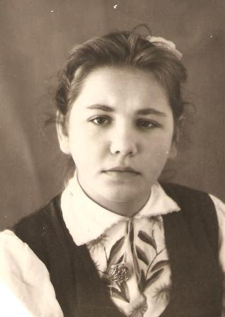
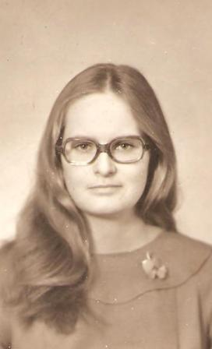
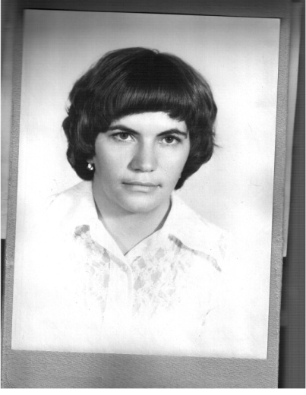
Творчески работающие Егор Максимович и Екатерина Петровна передали свою любовь к школе и дочерям. Старшая Тамара окончила Саргатское педагогическое училище, Татьяна Омский пединститут, младшая Галина после школы поступила в политехнический институт, но уже через два года после его окончания работала учителем физики и истории в родной школе. Заочно закончила факультет психологии ОмГУ.
Галина
Татьяна
Тамара

Slide 6
Муж Тамары, Сажин Михаил Михайлович, 34 года преподавал в школа Тюкалинского района. После завершения военной карьеры стал педагогом и супруг Татьяны, Романенко Михаил Владимирович, который стал преподавать в Высшей Морской академии г. Новороссийска. Внучка Ольга после окончания Тюкалинского педучилища работала специалистом по молодёжной политике, затем стала воспитателем в детском саду. Внук Георгий поступил в Омский педагогический институт, по окончании которого работал в Ново-Троицкой школе Омского района, затем в многопрофильном колледже г. Анадырь, преподавателем физики и информатики. Его опорой и поддержкой является жена Оксана, которая окончила факультет начальных классов Омского педуниверситета с отличием. Достойно влились в состав династии Кузнецова Галина Ивановна и Крымова Елена Геннадьевна, внучатые племянницы.

Slide 7
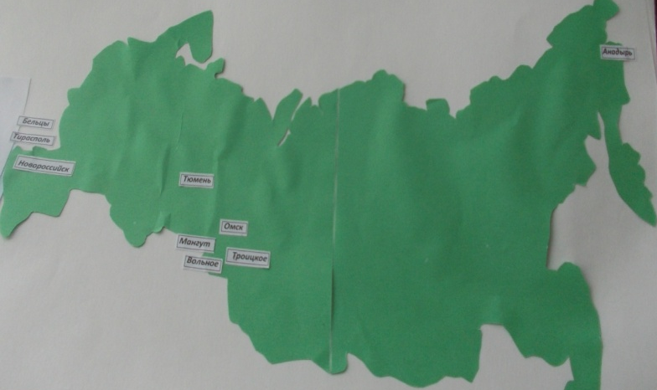
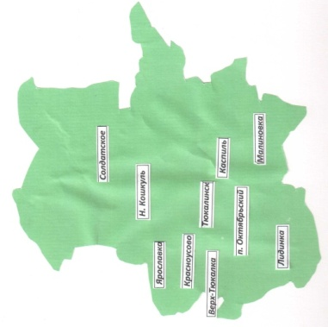
Продолжает славные традиции семьи и правнучка - Черкасова Екатерина, которая окончила Тюкалинский педколледж.
Педагоги нашей династии трудятся от Краснодарского края до Чукотки. Но большее признание получили на своей малой родине – Тюкалинском районе.

Slide 8
Вклад педагогов династии
в развитие народного образования
Тюкалинского района
Notes:
, наверное, ни одной отрасли хозяйственной и культурной деятельности в Тюкалинском районе, где бы не работали ученики педагогов нашей династии. Это сельские труженики, строители, инженеры, врачи, работники культуры, педагоги, ученые и представители многих других профессий, вносящие достойный вклад в развитие нашего региона и процветание страны. Немало выпускников стали известными личностями, прославляющими наш район: Алексей Арсентьевич Белоусов, контр – адмирал, доктор технических наук, Валерий Григорьевич Вьюник, Александр Павлович Дмитриев, Андрей Иванович Колебер и многие другие. Супруги обучили и воспитали немалое число учеников. Они гордились И. Н. Мазуровым и Н. И. Лаптевым заслуженными учителями РФ, В. Я. Райхелем- директором с\з «Красноусовский, Р. А. Афанасьевой, Л. В. Трофимовой, К. Ушаковой, В. В. Мельниковым – работниками с/х, награждённых за свой труд орденами и медалями и всеми теми, кто стали достойными гражданами страны.

Slide 9
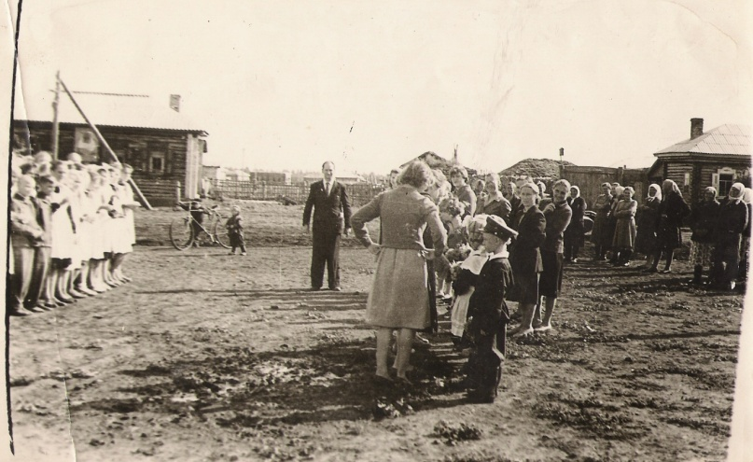
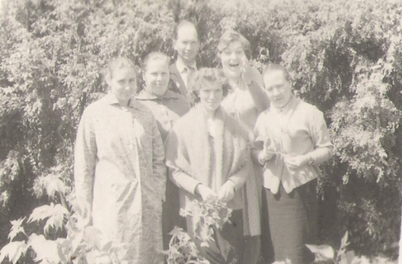
1 сентября 1961г.
В школьном саду. 1963г.
Нет, наверное, ни одной отрасли хозяйственной и культурной деятельности в Тюкалинском районе, где бы не работали ученики педагогов нашей династии. Это сельские труженики, строители, инженеры, врачи, работники культуры, педагоги, ученые и представители многих других профессий, вносящие достойный вклад в развитие нашего региона и процветание страны. Немало выпускников стали известными личностями, прославляющими наш район: Алексей Арсентьевич Белоусов, контр – адмирал, доктор технических наук, Валерий Григорьевич Вьюник, Александр Павлович Дмитриев, Андрей Иванович Колебер и многие другие. Супруги обучили и воспитали немалое число учеников. Они гордились И. Н. Мазуровым и Н. И. Лаптевым заслуженными учителями РФ, В. Я. Райхелем- директором с\з «Красноусовский, Р. А. Афанасьевой, Л. В. Трофимовой, К. Ушаковой, В. В. Мельниковым – работниками с/х, награждённых за свой труд орденами и медалями и всеми теми, кто стали достойными гражданами страны.

Slide 10
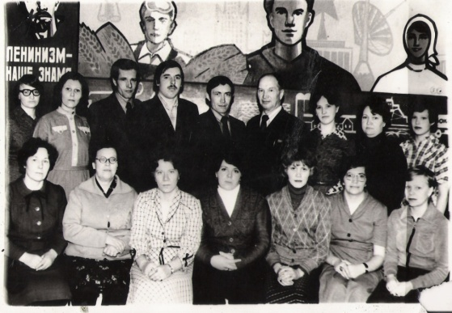
99 лет – стаж работы династии Косовых в Красноусовской школе. За эти годы вышло немало выпускников, которые выбрали профессию педагога. На сегодняшний день в Красноусово из тринадцати учителей – одиннадцать окончили родную школу, их учили педагоги Косовы.
1982г.

Slide 11
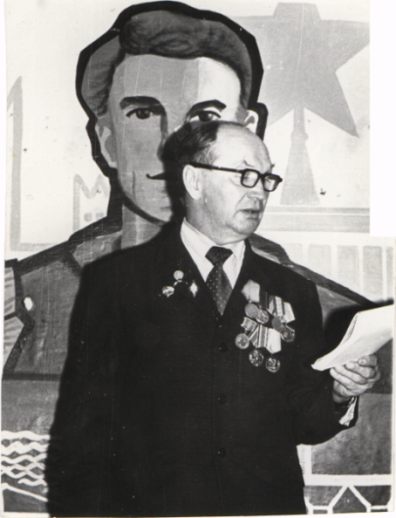
Косов Егор (Георгий) Максимович

Slide 12
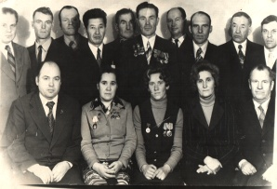
Работал в школах д. Лидинка, Каспиль, Красноусово. Косова Егора Максимовича помнят как умного организатора учебного процесса, который находил подход к каждому учителю. Внедряя идею об объединяющей деятельности школьного коллектива, в Красноусовской школе были организована школьная производственная бригада, заложен прекрасный сад и огород, началась традиция проведения спортивных спартакиад. Неоднократно избирался депутатом районного и сельского советов. Фотография его была на Доске почёта около областного дома политпросвещения.

Slide 13
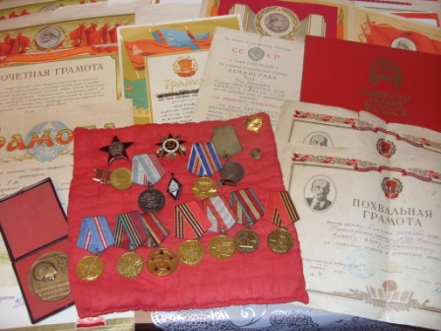
О добросовестном отношении к любимому делу говорят и награды, полученные в мирное время. Он награждён медалями «За доблестный труд. В ознаменование 100-летия В. И. Ленина», «Ветеран труда», шестью грамотами областного отдела народного образования, знаком «Отличник народного образования». Выйдя на пенсию, Егор Максимович продолжал вести активную общественную жизнь, возглавил совет ветеранов села, организовал работу совхозного сада. Часто посещал школу, участвуя в организации школьных мероприятий, много делал по патриотическому воспитанию молодёжи.
Награды Егора Максимовича.

Slide 14
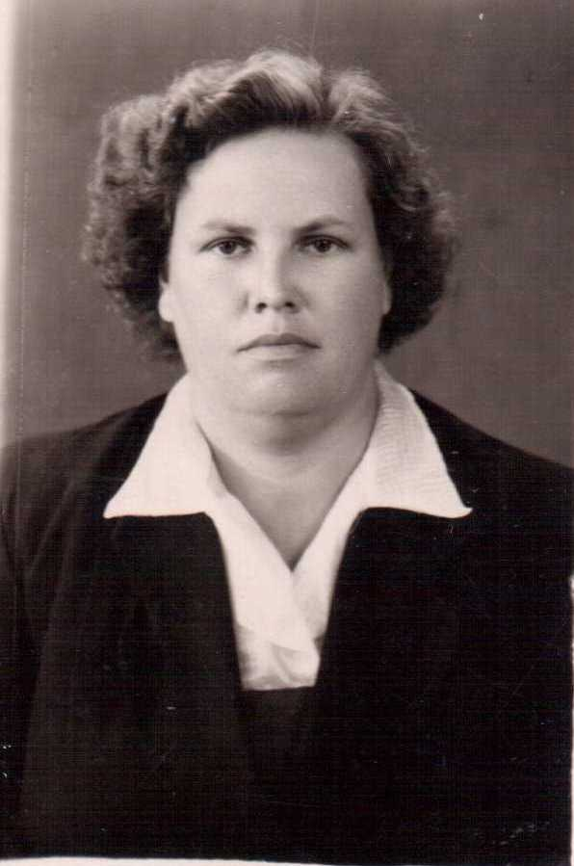
Косова (Дерябина) Екатерина Петровна

Slide 15
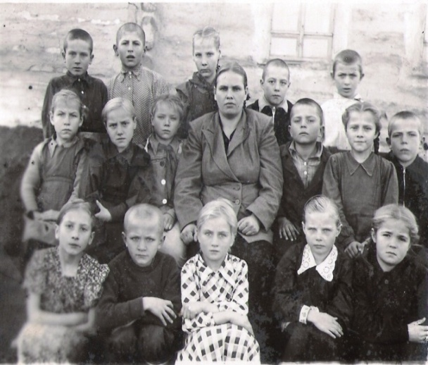
В1946 году закончила Тобольское русское педагогическое училище, получила звание учителя народной школы. В 1946 году принята учителем в Совхозную семилетнюю школу, с 1947 года по 1954 год учитель начальных классов Каспильской начальной школы, с 1954 года по 1974 год работала в Красноусовской школе.
Главное качество Екатерины Петровны – любовь к детям, преданность делу. Она была опытным учителем. Её отличали высокая степень отдачи и преданности своему делу, непрерывный поиск эффективных технологий преподавания. Уроки отличались чёткостью заданий, умением выбирать упражнения для самостоятельной работы учащихся, при которой надо использовать теоретические знания, и для этого проводила работу по развитию навыков самостоятельного наблюдения за природой, окружающей жизнью. Учила применять полученные знания в жизни. Простая сельская учительница – это про неё. Она приобщала своих маленьких односельчан к народным праздникам, к патриотической песне, к чтению книг.

Slide 16
Екатерина Петровна была трудолюбивым, грамотным, много читающим человеком, её часто видели в библиотеке одну и вместе со своими учениками.
За годы работы она накопила огромный арсенал средств и приёмов в методике общения с детьми. Она умело устанавливала добрые и деловые отношения с родителями учащихся, давала ответы на все интересующие их вопросы. Пользовалась авторитетом и уважением коллег по работе, делилась опытом с начинающими учителями. В своё время руководила кустовым объединением учителей начальных классов района.

Slide 17
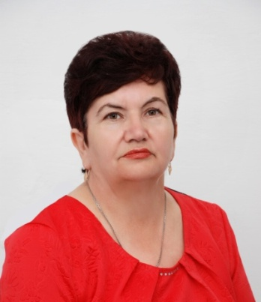
Косова Галина Георгиевна

Slide 18
Учитель и психолог высшей категории. Тридцать пять лет проработала в родной школе. Она стала первым психологом в Тюкалинском районе. Являлась руководителем районного объединения социальных педагогов и педагогов – психологов. Галина Георгиевна постоянно делилась своими опытом работы с коллегами на районном и областном уровнях, с готовностью оказывает помощь молодым педагогам. Награждена Почётной грамотой Министерства образования и науки Российской Федерации, Грамотами областного министерства и районного отдела народного образования, главы администрации района. Занесена в Книгу Почёта Тюкалинской районной Профсоюзной организации. Вела и ведёт большую общественную работу: являлась депутатом сельского поселения, инспектором по охране прав детства, член административной комиссии по делам несовершеннолетних при сельской администрации. Галина Георгиевна провела большую работу по сбору материалов об учителях – фронтовиках родной Красноусовской школы. Галина Георгиевна руководила детским научным обществом. Ученики под её руководством уже более 10 лет являлись участниками областной научно – практической конференции и неоднократно становились её лауреатами.

Slide 19
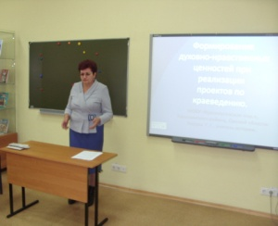
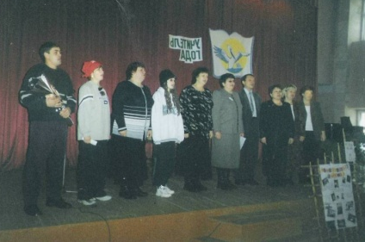
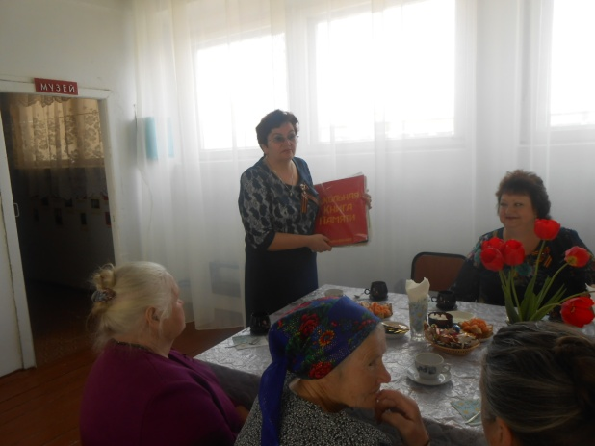
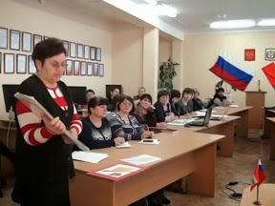
Косова Г. Г. ведёт мастер-класс на педмарафоне. 2013
Победитель районного конкурса «Учитель года 2005»
Презентация школьной Книги Памяти на районном методическом объединении и ветеранам труда.

Slide 20
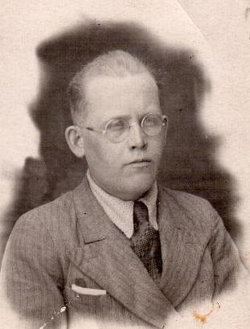
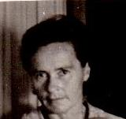
Дерябины
Григорий Петрович и
Анна Никитична

Slide 21
Первым, кто в 1943 году начал педагогическую деятельность, был Григорий Петрович Дерябин. Его называли педагогом от бога. О нём слагали легенды, сочиняли стихи. Если у него на уроке, как и у его жены Анны Никитичны, ученик получал пятёрку, то его знания не подвергались сомнению. Григорий Петрович сотрудничал со «Школой юного математика» при Сибирской академии наук. Ему многие годы доверяли принимать вступительные экзамены в Омском педагогическом институте, преподавание в Омской партийной школе. Супруги Дерябины воспитали целую плеяду прекрасных учителей, которые работали и работают в школах района, области, страны, награждены знаками «Отличник народного образования».

Slide 22
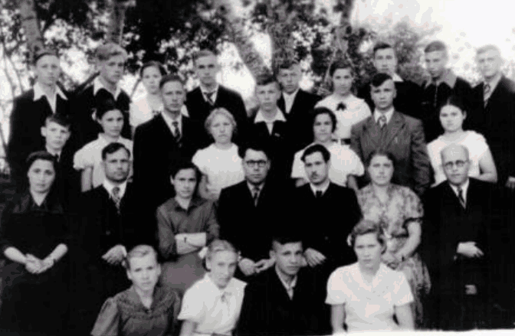
Григорий Петрович и Анна Никитична Дерябины вместе с Иваном Михеевичем Чередовым, являясь новаторами и внедряя современные формы и методы обучения, образование в районе на новую высоту в 60-е годы прошлого столетия. Их педагогическое мастерство стало примером для их учеников, и они выбрали профессию учителя. Успешно работали и работают Н. Мальцева, Л. Хопёрская, О. Прибыткина в родной школе, продолжая славные традиции тюкалинского учительства.

Slide 23
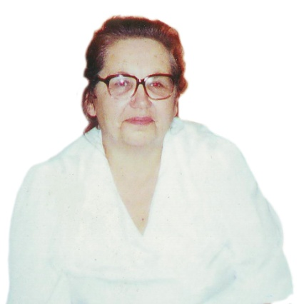
Сажины
Тамара Георгиевна(Косова) и Михаил Михайлович

Slide 24
Тамара Георгиевна после окончания Саргатского педучилища работала учителем начальных классов в Ярославской, Красноусовской, Мангутской школах Тюкалинского и Называевского районов, воспитателем в детском саду с. Красноусово.
Она была добрым, отзывчивым человеком, всегда находила общий язык со своими воспитанниками. Умело организовывала досуг детей: это были разные кружки (вязание, вышивка), художественная самодеятельность, ребята выступали с концертами в детском саду, в сельском клубе. Всегда находила слова, чтобы подбодрить каждого, заменяя ему родителей. За чтобы не бралась Тамара Георгиевна, она это делала с большим энтузиазмом и увлечённостью.

Slide 25
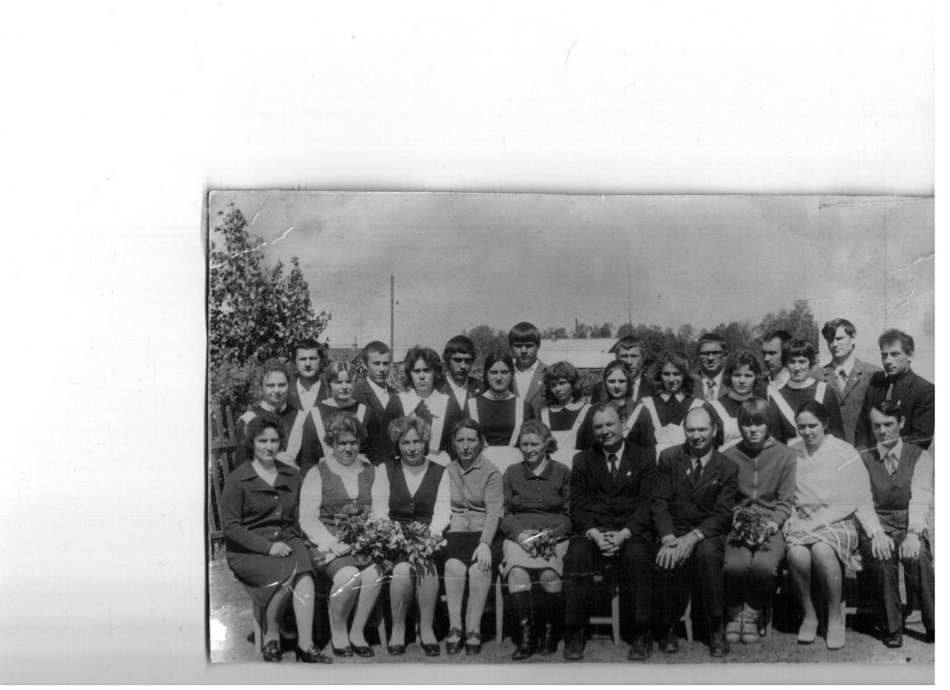
Михаил Михайлович работал в Охотниковской, Красноусовской, Бекишевской школах Тюкалинского района. У него был неординарный подход к преподаванию физики и географии, поэтому ребята у него на уроках работали с большим интересом.
Тамара Георгиевна активно участвовала во всех мероприятиях клуба ветеранов с. Красноусово.

Slide 26
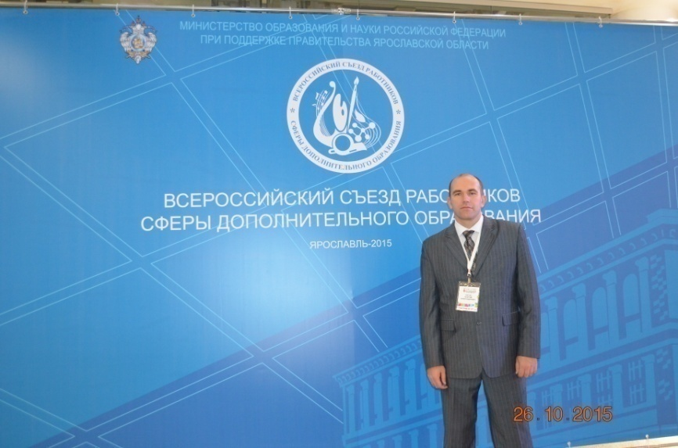
Косов Георгий Александрович

Slide 27
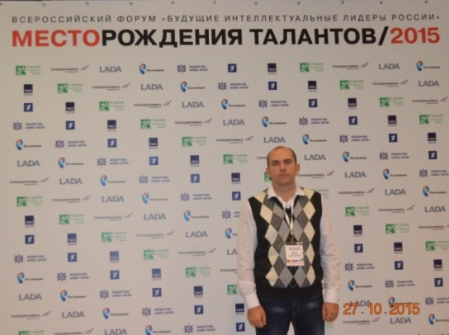
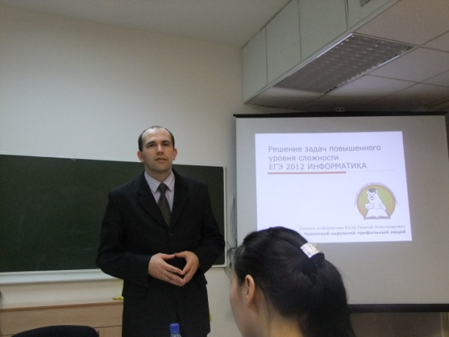
Косов Георгий Александрович учитель высшей категории информатики и заместитель директора колледжа по науке. Работает творчески, много внимания уделяет личностному росту своих учеников. Ежегодно результаты сдачи ЕГЭ по информатике выше средних по стране. Его ученики достойно представляли ЧАО на форуме «Будущие интеллектуальные лидеры России» в Ярославле в 2013 и 2015гг. Георгий подготовил победителей и призёров регионального этапа олимпиад по информатике, представлял свой опыт на Всероссийской конференции в г. Якутск.
Косов Георгий на форуме «Будущие интеллектуальные лидеры России». 2013, 2015гг.
Георгий делится опытом своей работы на саммите математиков и информатиков СВФУ г. Якутск.

Slide 28
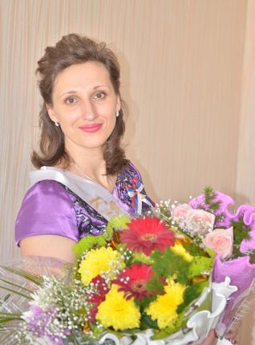
Косова Оксана Викторовна

Slide 29
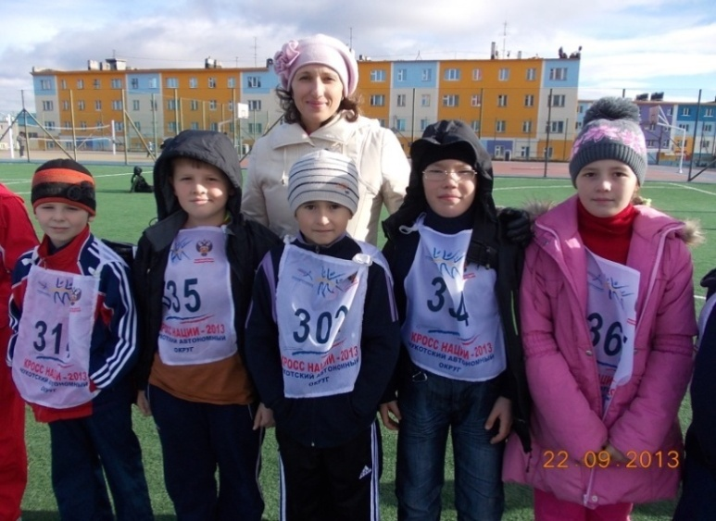
Оксана Викторовна учитель высшей категории начальных классов школы г. Анадырь. Высокий профессионализм, стремление к совершенствованию мастерства, ответственность за результаты своего дела, требовательность к себе и к своим воспитанникам – вот характерные черты Оксаны Викторовны. Много усилий тратит она на то, чтобы учащиеся почувствовали радость творчества. Оксана – человек, наделённый замечательными качествами: как добротой, простотой, доступностью в общении, готовностью реально прийти на помощь. Она всегда заражает окружающих своим оптимизмом, верой в свои силы, предопределяя тем самым успехи на их жизненном пути. В классе у Оксаны царит атмосфера сердечности и творчества. Чувством искренней привязанности и взаимного доверия между учителем и учениками стимулируется положительное отношение детей к учёбе. Младшеклассники под руководством Оксаны Косовой активно участвуют в конкурсах и олимпиадах городского и регионального уровня.

Slide 30
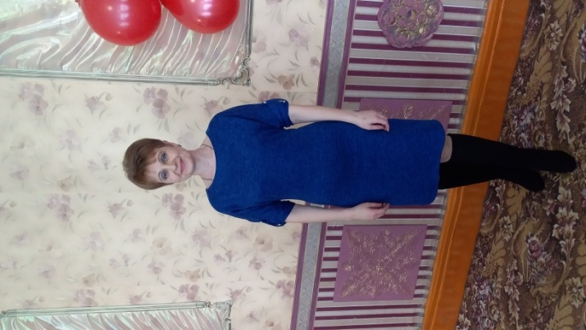
Черкасова Ольга Михайловна

Slide 31
Ольга Михайловна воспитатель высшей категории группы дневного пребывания Красноусовской школы. На её занятиях интересно, они эмоциональны, насыщенны разными приёмами обучения и наглядными средствами. К каждому занятию ею всегда приготовлен эстетично оформленный материал. Ольга возрождает народные традиции, прививая детям любовь к своей стране, родной культуре. Оформила комнату – музей, где дети познают особенности быта и прикладного творчества через интерактивные формы деятельности. Ольга – постоянный участник Чередовских чтений, конференций. Победитель конкурса «Воспитатель 2015». Её дошколята неоднократно становились победителями и призёрами Всероссийских и региональных

Slide 32
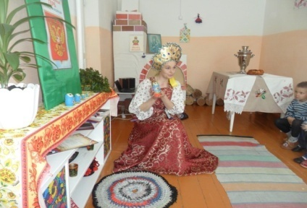
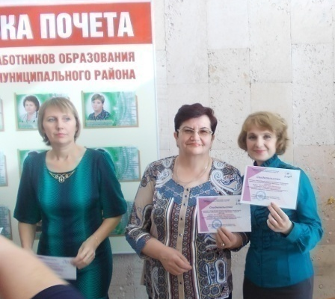
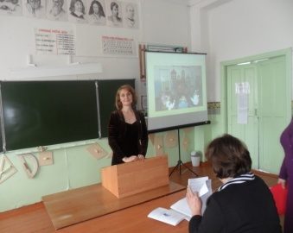
Галина Георгиевна и Ольга Михайловна при получении свидетельства о занесении в Книгу Почёта Тюкалинской районной профсоюзной организации работников народного образования и науки РФ.
На чередовских Чтениях.

Slide 33
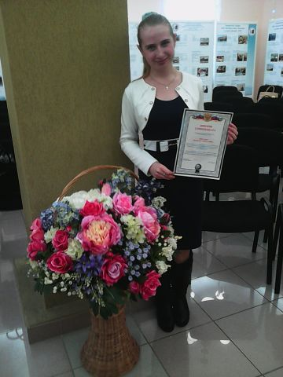
Черкасова Екатерина

Slide 34
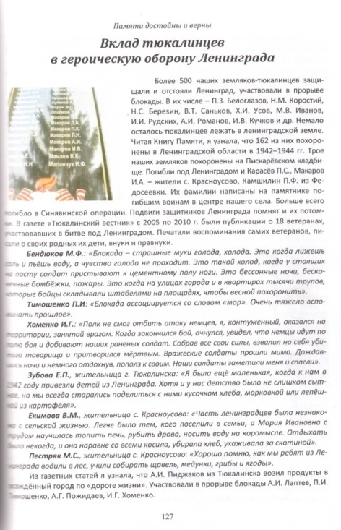
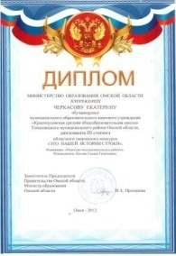
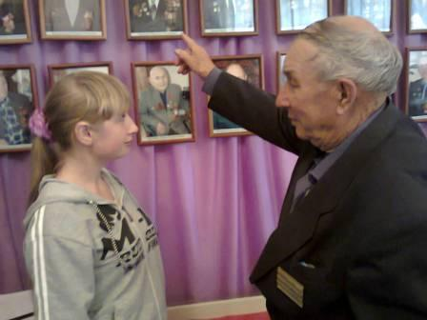
Тюкалинский колледж по специальности педагог дополнительного образования. Активно участвовала в общественной жизни колледжа. Работала над научными проектами и с успехом защищала их на региональном уровне. Занималась исследовательско-поисковой деятельностью. Катя Черкасова стала призёром областного конкурса «Летопись сибирских деревень», её статья «Вклад тюкалинцев в героическую оборону Ленинграда» напечатана в сборнике «Голоса истории областной организации ветеранов. Награждена губернаторской премией.

Slide 35
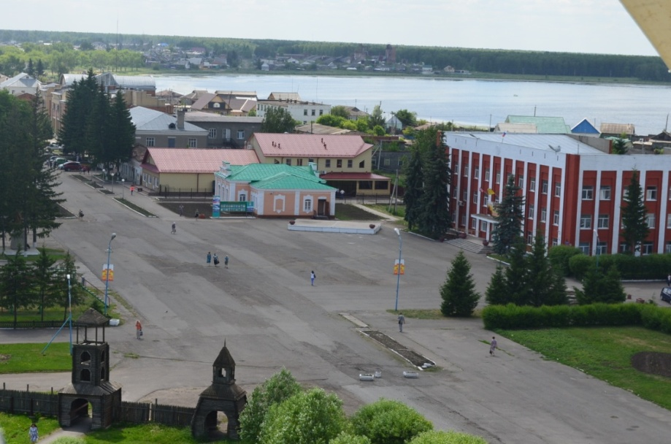
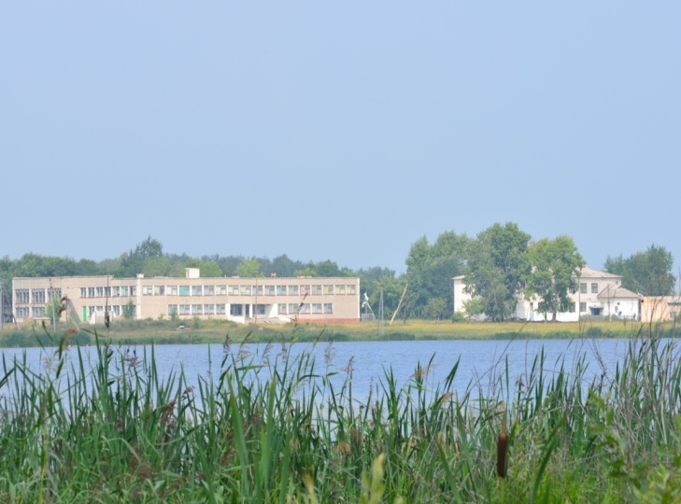
Педагоги нашей династии трудятся от Краснодарского края до Чукотки, но большее признание получили
на своей малой родине – Тюкалинском районе.

Slide 36
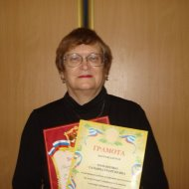
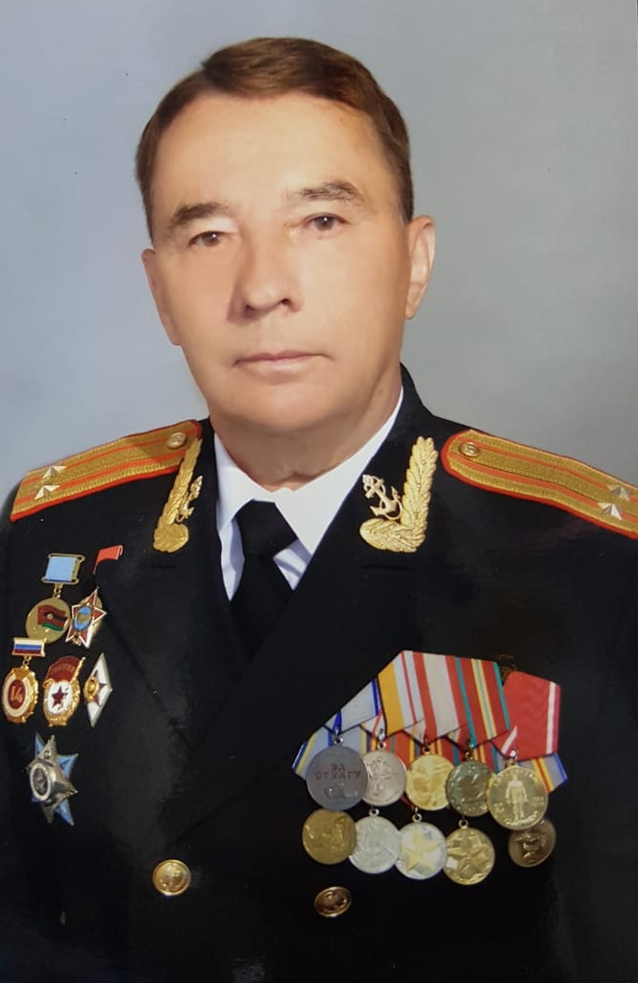
Романенко (Косова) Татьяна Георгиевна и Михаил Владимирович

Slide 37
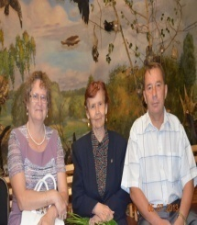
Татьяна Георгиевна работала в школах с. Вольное Омской области, гг. Бельцы, Тирасполя, Новороссийска. Руководила объединением биологов г.Тирасполя, ежегодно готовила победителей и призёров олимпиад городского и регионального уровня по химии. Её ученица стала лауреатом конференции «Химия и медицина» в г. Москве. После завершения военной карьеры Михаил Владимирович преподаёт в Высшей Морской Академии г. Новороссийска. Его боевой опыт помогает воспитывать у курсантов патриотизм и ответственное отношение к учебной и трудовой деятельности.
Приезжая на свою малую родину Татьяна Георгиевна всегда общается со своей любимой классной руководительницей, Бизякиной Марией Андреевной, у которой она училась и до сих пор учится педагогическому мастерству, оптимизму, активной жизненной позиции, целеустремлённости и работоспособности.

Slide 38
Воспоминания учеников, коллег и жителей села о ветеранах династии
Став взрослым, я задумался над вопросом: « Почему я любил и продолжаю любить историю? Почему этот предмет был самым любимым в школе?» И сделал вывод, что всю привлекательность науки нам открыл наш учитель Косов Георгий Максимович. Это он вёл уроки так, что мы, затаив дыхание, слушали о прошедших событиях, как бы становясь их участниками. Не последнюю роль играла и сама личность Георгия Максимовича, его активная жизненная позиция, энтузиазм, увлечённость. (Пестряк, выпускник школы 1968г).
Уходят годы, успевай их только считать. Какие слова найти, чтобы точно воспроизвести прожитое. Но я верю, что жизнь Косова Е. М. Продолжается благодаря и ученикам, которых он учил, и учителям, которыми он руководил. Главное качество Екатерины Петровны – любовь к детям, преданность делу. Добро, сделанное Екатериной Петровной, остаётся в сердцах людей. (Яшина Н. С., учитель начальных классов в 60-80-е годы)
С особой теплотой я вспоминаю Косова Василия Ивановича. Он всегда заботился о детях, старался, чтобы все посещали школу, учились с удовольствием. ( Трофимова Зоя Сергеевна, ученица школы в 1948-1952гг.)
В 1954 году в деревню приезжает Г. М. Косов, он возглавляет школу. Коммунист ведёт политзанятия, участвует в художественной самодеятельности. С увлечением слушают ученики рассказы Георгия Максимовича о Великой Отечественной войны. (Из статьи «Так всё начиналось». Газета «Тюкалинский вестник» 2004г.).

Slide 39
В 1987 году я стала директором Красноусовской школы. Было много проблем и нерешённых вопросов. Но я всегда чувствовала поддержку со стороны Косова Е. М. По любому вопросу я могла обратиться к нему, особенно во взаимоотношениях с коллективом. (Пестряк Н. И., директор школы 1987-2000гг.)
После войны мы жили не очень богато, одеть особенно нечего, кушали то, что выращивали на огороде, а иногда и этого не хватало. В школе учителя организовали питание, разбив школьный огород и сад. ( Никитин А. А. , ученик школы в 1946-1952гг.)
Григорий Петрович – это был генератор идей. Строгий и сдержанный на занятиях, он был нашим любимым классным руководителем. (Черноусова В., выпускница школы 1966г.).
Я всегда с теплотой и благодарностью вспоминаю Анну Никитичну, её уроки географии были всегда интересны и познавательны. (Новосельцев В., выпускник 1970г.)

Slide 40
